Slide 1

Maven 이란.
일단 ‘빌드’ 부터..

Slide 2
메이븐 = 빌드툴 (Build Tool)!
Java 프로젝트를 만들때 가장 사용하는 ‘빌드툴’ ! 메이븐!
복잡~한 ‘빌드’ 를 다루기 쉽게 만든 툴
‘빌드’ 가 뭐길래.?

Slide 3
프로젝트 ‘빌드’ 과정
빌드
프로젝트 생성
일반적인 의미에서 ‘프로젝트’ 다..
(※이클립스의 ‘프로젝트’ 에 국한된 이야기가 아니다)
라이브러리 설정
코드 작업
개발과정에서는 이 과정이 자주 반복되기에
이를 효율적으로 개발할수 있도록 해주는 것들이 빌드도구(빌드툴) 이다.
컴파일
테스트
패키지
자바언어에서 빌드툴중 하나가 메이븐!
빌드과정을 경량화 하고 쉽게 다룰수 있다
배포
레포팅(문서)

Slide 4
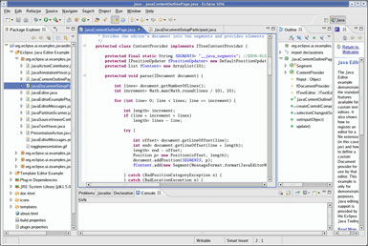

이클립스도 빌드툴?
이클립스도 빌드툴 아닌가요?
프로젝트 생성, 라이브러리 설정, 코드 작업, 컴파일, 다 하는데?
이
것
이
빌
드
닷
!
프로젝트 생성
라이브러리 설정
코드 작업
컴파일
테스트
패키지
배포
레포팅(문서)

Slide 5
이클립스는 IDE 다! 빌드툴이 아니다.
IDE : 통합개발환경, Integrated Development Envirionment 개발환경을 총 망라한 개발툴!
규모적으로 보면
빌드툴보다 더 많은 기능들 (ex: 편집기, 디버깅, 협업 등) 을 가지고 있다.
우리가 알고 있는 수많은 개발툴이 빌드툴이 아니라 IDE 개발툴이다. 이클립스, VisualSudioCode. IntelliJ ...

Slide 6
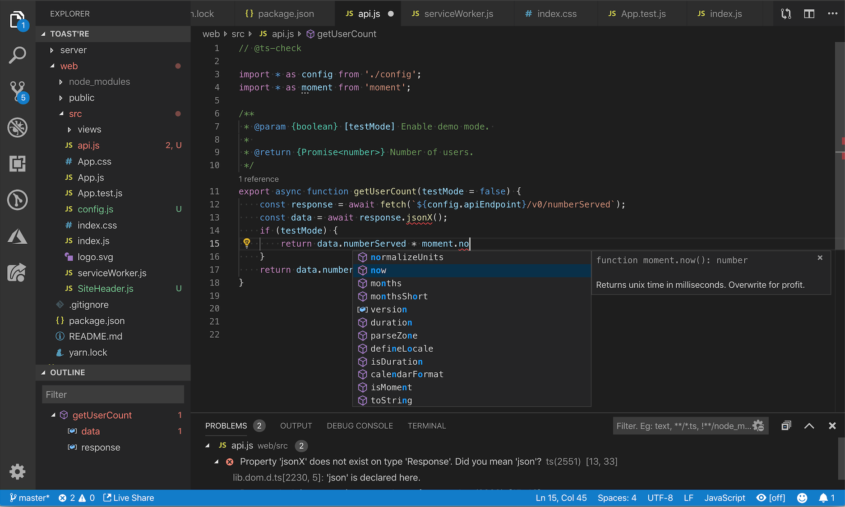
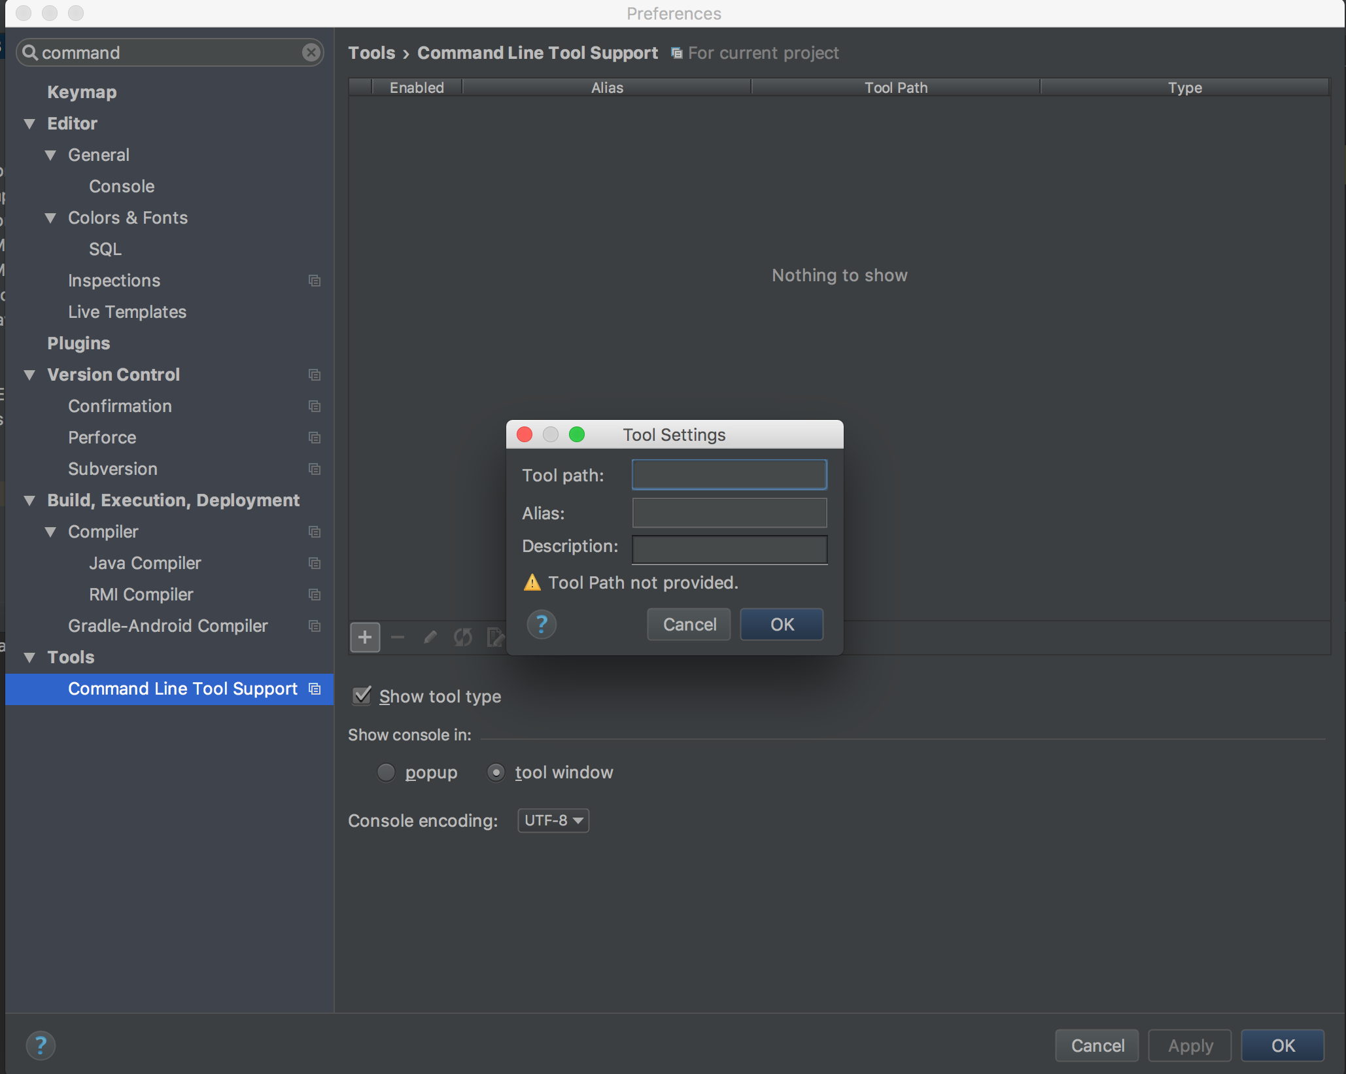
대부분의 IDE 들은 maven 과 같이 사용 가능!
이클립스
프로젝트 생성
메이븐 빌드툴은 특정 IDE에 종속되어 있는게 아니다.
라이브러리 설정
VisualStudioCode
코드 작업
컴파일
IntelliJ
테스트
패키지
배포
레포팅(문서)

Slide 7
프로젝트에 필요한 여러 도구들.
IDE
탐색기
형상관리
빌드툴은 이러한 도구들과 어우러져 개발할수 있도록 하는 툴..
편집기
빌드툴
이 모든 도구들이 통합되어
있는게 IDE
콘솔
테스트 툴
따라서.. 빌드툴은 편집기가 없다!
컴파일러
...
디버거
...

Slide 8
?? 이클립스에서 ‘프로젝트’ 생성한건?
메이븐 빌드로 생성한겁니까?
→ 답: 그럴수도... 아닐수도...

Slide 9
IDE 에 프로젝트 관리 관련하여 포함되어 있는 전문화된 도구들
번역기
편집기
실행 환경
콘솔
탐색기
...
IDE

Slide 10
그 위에 얹혀지는 도구들..
형상관리 도구
빌드도구
테스트도구
Git, CVS
Maven,
Gradle,
Ant
JUnit
번역기
편집기
실행 환경
콘솔
탐색기
...
IDE

Slide 11
프로젝트 생성기능은 이클립스에도 있는데, 왜 굳이 ‘메이븐’을?
이제 부터 풀어 나갈 이야기다. (훗..)
나중에는(훗날?) 이클립스보다 메이븐이 낳다고 여길수도...
이클립스에서 프로젝트 생성하는 것과 메이븐으로 프로젝트 생성하는 것은 다르다!
주요 장점은 생산성!

Slide 12
이클립스가 제공하지 않는 메이븐 만의 기능.
사용자 정의 프로젝트
프로젝트 생성
라이브러리 관리 의존성 체크
라이브러리 설정
코드 작업
컴파일
테스트
패키지
라이브러리 저장소 활용
배포
레포팅(문서)

Slide 13
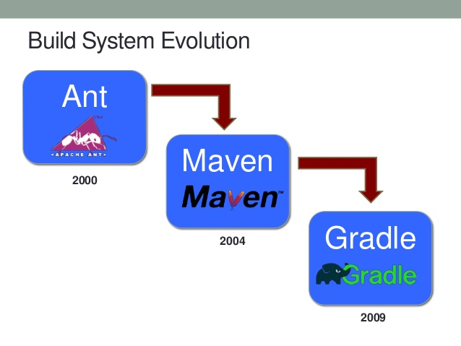
자바 빌드 툴들..

